Slide 1
George gershwin

Slide 2
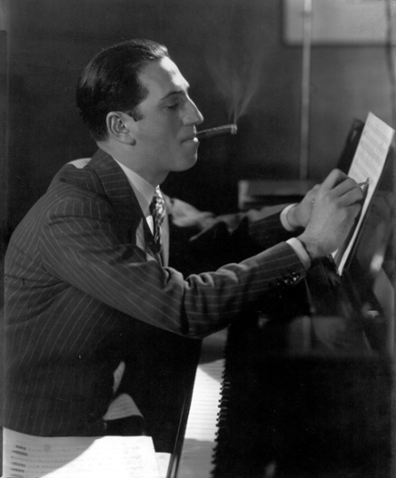
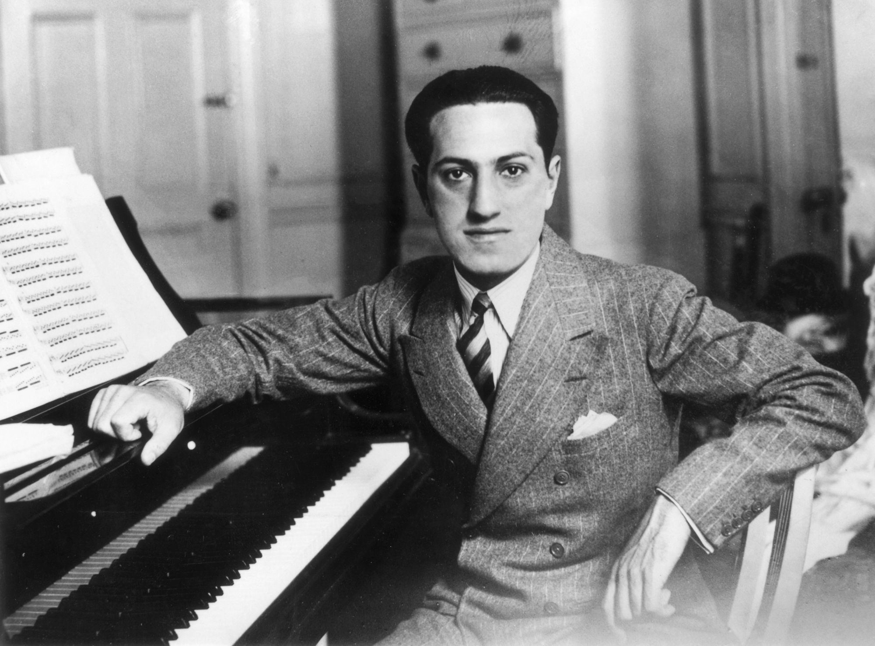
Rojen kot Jacob Gershowitz
ameriški skladatelj
* 26. september 1898, Brooklyn, New York
† 11. julij 1937, Hollywood, ZDA

Slide 3
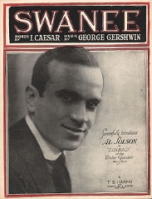
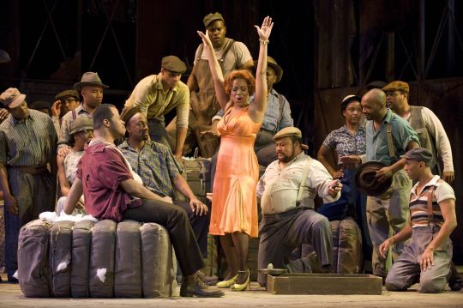
Obdobje modernizma
Študiral je klavir, teorijo in orkestracijo
Prva avtorska skladba Swanee (1919)
Jazz opera Blue Monday (1920)
Kasneje muzikal Lady Be Good ter Rhapsody in blue (1924)
Napisal je prvo glasbeno komedijo Of Thee I Sing (1931)
Znana opera Porgy and Bess (1934)

Slide 4
Komponiral je za Broadway in klasične koncertne dvorane
Večino svojih del napisal skupaj s starejšim bratom Irom
S svojimi deli navdihnil več skladateljev
Zelo znana skladba Summertime iz opere Porgy in Bess :
https://www.youtube.com/watch?v=TXi0hiDyV3g
Obstaja pa tudi spletna stran : http://gershwin.com/

Slide 5
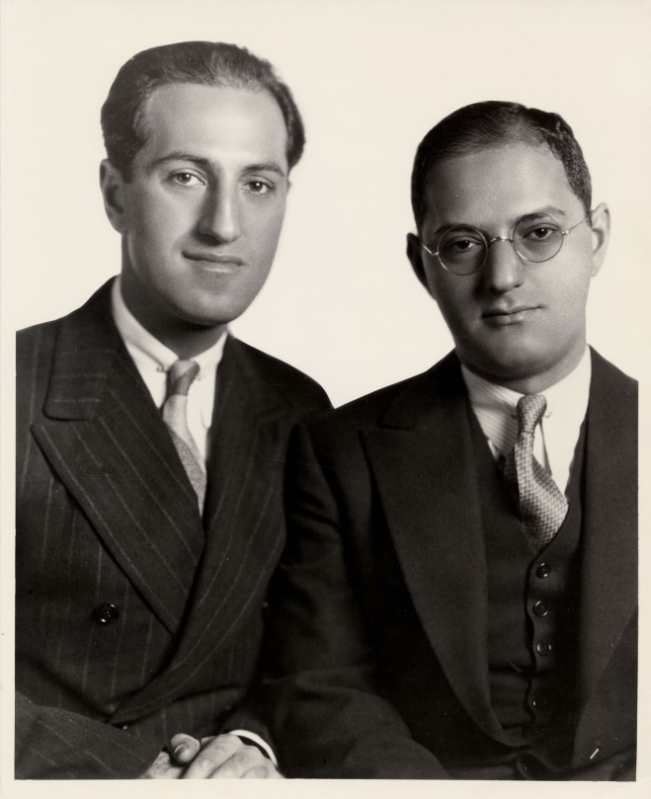
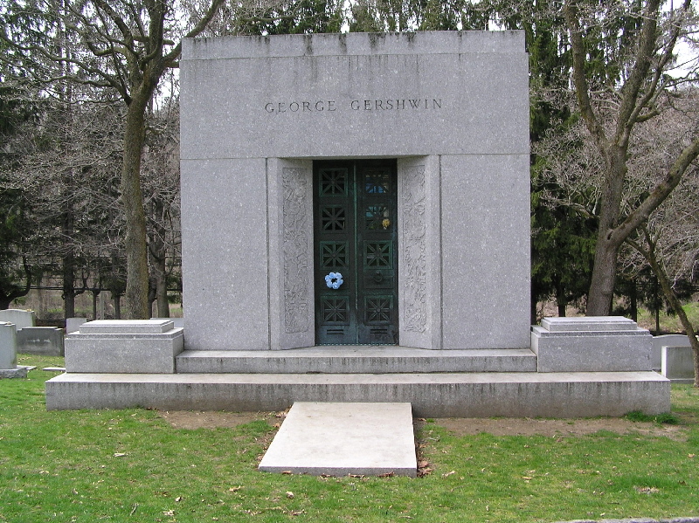
Umrl je zaradi možganskega tumorja, ki so ga zdravniki odkrili prepozno
Pokopan je skupaj s svojim starejšim bratom

Slide 7
Viri
https://sl.wikipedia.org/wiki/George_Gershwin
https://www.google.com/imghp?hl=sl&gws_rd=ssl
http://www.biography.com/people/george-gershwin-9309643

